Slide 1



Финансовая грамотность в русской и зарубежной литературе

Slide 2




Финансовая грамотность в литературе
Классические сюжеты напоминают нам, что финансы — это всегда испытание, суровая проверка на прочность.
Многих литературных героев деньги заставили переступать через гуманизм и собственное «я».
Разумнее относиться к ним трезво, как к средству, без трепета и поклонения.
«Книга — великая вещь, пока человек умеет ею пользоваться».
А. Блок

Slide 3

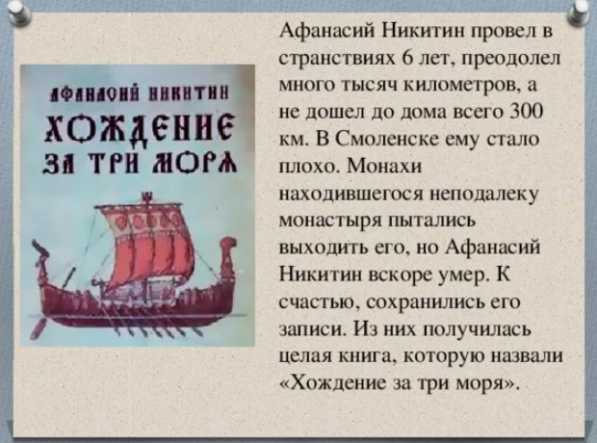

«Хождение за три моря»
Товар для путешествия был взят в долг. После ограбления в низовьях Волги Никитин отправился в Индию «от многия беды», так как побоялся возвращаться с пустыми руками.
Финансовый урок:
Имея крупные долги, вы можете попасть в очень затруднительные и непредвиденные ситуации. Избегайте закредитованности, задумайтесь о страховании, всегда оценивайте риски.

Slide 4


А.С. Пушкин «Дубровский»
"Он увидел, во-первых, что Дубровский мало знает толку в делах, во-вторых, что человека столь горячего и неосмотрительного нетрудно будет поставить в самое невыгодное положение."
Финансовый урок:
Держите в порядке финансовые документы – договоры о купле-продаже, кредитные договоры, квитанции об оплате и иные документы.
Избегайте устных и неформальных договорённостей, обязательно заключайте юридически корректный договор!

Slide 5


Н.В. Гоголь «Ревизор»
Неумение провинциальных чиновников распознать мошенника, их доверчивость, раболепное преклонение перед столичными чинами и практика решения своих
дел через взятки хоть бы «и борзыми щенками» дорого
им обошлись
Финансовый урок
Не спешите доверять незнакомцам, которые представляются сотрудниками банков, социальных служб или других организаций.
Прежде чем впустить их в дом или принять какое-либо предложение, позвоните в учреждение по официальному номеру и уточните, работает ли там такой сотрудник и актуальна ли предоставленная им информация.

Slide 6

Н.В. Гоголь «Мертвые души»
Главный герой Павел Иванович Чичиков придумал схему, которая позволяла использовать системные недостатки финансовой системы того времени.
Некоторые аспекты этой схемы:
Создание фиктивного актива.
Мошенничество с залогом.
Использование временного лага.
+ Умение договариваться и торговаться.
+ Понимание экономических процессов.
Финансовый урок
С современной финансовой точки зрения операция Чичикова — пример создания фиктивного капитала и мошенничества с обеспечением.
Подобные деяния наказываются по закону!

Slide 7

И.А. Гончаров «Обломов»
Илья Обломов
Живет в Петербурге на доходы от поместья, почти не выходит из дома и ничем не интересуется. Фамилия главного героя стала нарицательной и означает апатию, лень, застой и нежелание что-либо менять.
Финансовый урок
Неумение управлять хозяйством.
Отсутствие контроля над расходами.
Нежелание разбираться в финансовых вопросах.
Отсутствие активных действий.
Нежелание делать расстановку приоритетов в расходах.
Ведут к разорению и упадку!

Slide 8
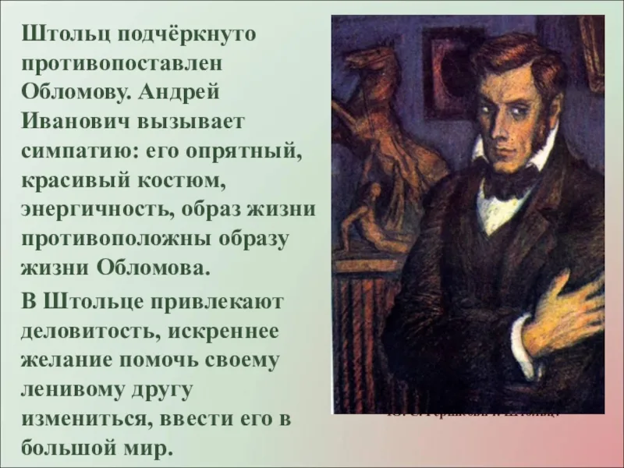
И.А. Гончаров «Обломов»
Андрей Штольц
Сделал карьеру, путешествует, вкладывает средства в надежные предприятия.
Отец давал карманные деньги юному Андрею за посильную работу. «Из отцовских сорока сделал тысяч триста капиталу…»
Финансовый урок
Прививайте финансовую грамотность ребенку, учите труду и правильному обращению с финансами.

Slide 9

«Гордость и предубеждение» Джейн Остен
Финансовые вопросы в «Гордости и предубеждении» не только отражают социальный контекст эпохи, но и влияют на развитие сюжета и характеры персонажей.
Главная героиня Элизабет Беннет демонстрирует финансовую грамотность, когда отказывается от выгодного предложения брака ради любви и проявляет независимость в финансовых решениях.
Финансовый урок
финансовая независимость — ключевой фактор свободы. Даже в современном мире важно уметь зарабатывать и распоряжаться деньгами.

Slide 10


«Унесённые ветром» Маргарет Митчелл
Скарлетт О’Хара — пример грамотного финансового поведения в годы кризиса. Она не жалуется на трудности, а занимается торговлей и лесопильным бизнесом, что было непривычно для женщины её круга.
Герои романа демонстрируют разные подходы: от катастрофической непрактичности (Эшли) до расчётливого прагматизма (Ретт).
Скарлетт — пример человека, который, несмотря на ошибки, научился использовать деньги как инструмент выживания и успеха.
Финансовый урок
«Унесённые ветром» показывает, что финансовая грамотность — это не просто умение считать деньги, а:
способность адаптироваться к кризисам;
готовность принимать жёсткие, но необходимые решения;
понимание рыночных трендов;
баланс между экономией и репутацией;
эмоциональная устойчивость.

Slide 11

А.Н. Чехов «Вишневый сад»
Пьеса Чехова иллюстрирует крах, к которому приводит нерациональное распоряжение деньгами и имуществом.
«Если бы энергия, которую вы в течение всей вашей жизни затратили на поиски денег для уплаты процентов, пошла у вас на что-нибудь другое, то, вероятно, в конце концов вы могли бы перевернуть землю…».
Финансовые уроки
1. Праздная жизнь и бесконтрольное отношение к финансам приводят к губительным последствиям.
2. Нужно поменять отношение к бюджету, чтобы избежать финансового краха.
3. Активы должны приносить доход.

Slide 12

А.Н. Островский «Бесприданница»
Один из героев произведения – мелкий чиновник Ю.К. Карандышев имеет небольшой доход. Чтобы произвести впечатление состоятельного человека, он устраивает роскошный обед. Однако вместо поддержки и уважения он получает насмешки и унижение.
Финансовый урок
Желание жить не по средствам ради демонстрации статуса может привести к финансовым потерям.
Не совершайте необдуманных дорогостоящих покупок, которые лишь создадут видимость достатка, но серьёзно подорвут ваш бюджет.

Slide 13

«Великий Гэтсби» Ф. С. Фицджеральда
«Великий Гэтсби» — предостережение о ловушках материализма:
богатство, построенное на песке, рушится;
статус не равен счастью;
репутация и законность — долгосрочные активы;
деньги усиливают черты характера, но не меняют их.
Финансовый урок
Гэтсби имел всё, кроме главного: баланса между мечтой и реальностью. Его трагедия учит, что финансовая грамотность — это не только умение зарабатывать, но и способность:
сохранять;
инвестировать разумно;
отделять истинные цели от иллюзий.

Slide 14

А. Грин «Алые паруса»
Повесть-феерия «Алые паруса» — это романтическая история любви Ассоль и Грея
Отец Ассоль не сформировал финансовую подушку безопасности, и поэтому мама Ассоль погибла.
Финансовый урок
Трагический отрывок повести подчеркивает, насколько важно иметь финансовую подушку безопасности.
Формируйте запас денежных средств, который поможет пережить трудности и пройти жизненные испытания без долгов и кредитов.

Slide 15

«Двенадцать стульев»
Ильи Ильфа и Евгения Петрова
«Двенадцать стульев» — сатира на финансовые иллюзии и авантюризм эпохи НЭПа. Роман учит, что:
• деньги требуют дисциплины;
• краткосрочная выгода часто оборачивается долгосрочными потерями;
• адаптация и гибкость важнее ностальгии по прошлому (как у Кисы);
• успех — это не только заработок, но и умение сохранять и приумножать.
Финансовый урок
Остап Бендер харизматичен, но его путь — предупреждение: финансовая грамотность строится на планировании, законности и ответственности, а не на «четырёхстах способах отъёма».

Slide 16
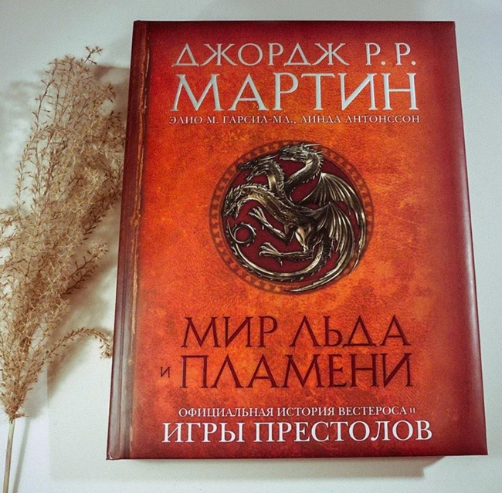
«Песнь Льда и Пламени» Джорджа Р. Р. Мартин
В Семи Королевствах распространена единая валюта — золотые драконы, серебряные олени и ряд медных монет различного номинала. Чеканятся деньги тремя монетными дворами по приказу короля и при содействии мастера над монетой — главного казначея. В Вольных городах же в ходу иные валюты — квадратные монеты Браавоса, овальные монеты Лиса, маленькие монетки Волантиса и другие денежные единицы.
Финансовый урок
Мошенничество распространено в волшебных мирах также, как и в современных, а долговые обязательства способны подорвать авторитет самого сильного правителя.

Slide 17

цикл «Ведьмак» Анджея Сапковского
В этой волшебной фэнтэзи вселенной у многих государств есть собственные валюты.
Самые ходовые: орен — монета Темерии, новиградская крона — монета Редании и флорен — золотая монета Нильфгаарда.
Гонорар Ведьмаку, как правило, выдают той чеканной монетой, которая наиболее популярна на конкретной территории. Все валюты свободно конвертируются, но они подвержены инфляции — так, на протяжении книжной саги орен постепенно обесценивался по политическим причинам.
Финансовый урок:
Даже у волшебных существ есть необходимость в навыках анализа своих финансов.

Slide 18


«Изменённые» С.В. Лукьяненко
Мир произведения характеризуется радикальными изменениями в экономике после прихода инопланетной расы Инсеков.
В этом мире деньги теряют значение, а новая валюта — это «материализованные смыслы», которые люди находят повсюду: эмоциональные всплески, навыки, невысказанные идеи и озарения. За кристаллы, а не за деньги — можно купить всё что угодно у загадочных существ — Продавцов.
Финансовые уроки цикла «Изменённые» касаются не только экономики, но и личностного роста, выбора между пассивным потреблением чужих смыслов и активным их созданием. Максим осознает, что не все может быть куплено и продано, есть ценности и смыслы важнее.

Slide 19

Литературные произведения — эффективный инструмент обучения финансовой грамотности
Литература учит финансовой грамотности не через инструкции, а через истории, которые:
• вызывают эмоции и запоминаются;
• показывают реальные последствия решений;
• связывают деньги с человеческой природой и обществом;
• развивают не только навыки, но и этическое мышление.
Через анализ поступков и жизненного пути героев мы учимся избегать чужих ошибок и перенимать успешные стратегии — а это гораздо эффективнее, чем заучивать правила.

Slide 20



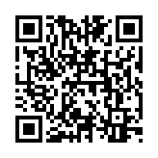
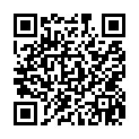
Для вдумчивых читателей
Подборки литературы по возрастам на вкладке по проекту на сайте АРФГ
(33 наименования)
https://fincubator.ru/projects-arfg/rid/doc/books/
Размещены актуальные видеоматериалы по тематикам проекта
(более 25 ссылок)
https://fincubator.ru/projects-arfg/rid/doc/video/

Slide 21


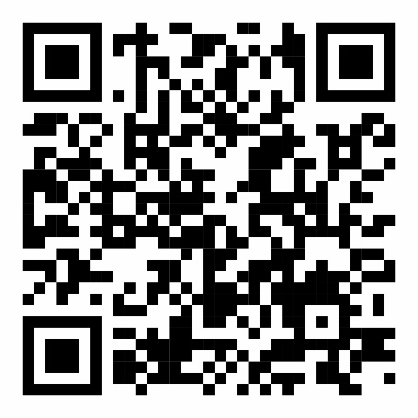



www.fincubator.ru/projects-arfg/rid
ridfinance@yandex.ru
rid_govorim_o_finansah

